Slide 1
LÆR Å BRUKE INTERNETT
Læringsmål:
Å kunne åpne nettleseren
Å vite litt om nettadresser
Å kunne orientere seg på en nettside
Å kunne søke med ett og flere ord
Å kunne åpne en ny fane
Å kunne bytte mellom faner
Notes:
پڑھانا شروع کرنے سے پہلے کورس کے شرکاء کے ساتھ تعلیمی اہداف پر بات کریں۔ اس طرح ان کیلئے اہم ترین معلومات پر توجہ دینا اور انہیں یاد رکھنا آسان ہو جاۓ گا۔

Slide 2
Del 1
ویب براؤزر کھولنا اور ویب ایڈریسز کے بارے میں سیکھنا

Slide 3




ویب براؤزر کھولنا اور ویب ایڈریسز کے بارے میں سیکھنا
1
Chrome
Explorer
Firefox
Safari
Notes:
ویب براؤزر اس پروگرام کو کہتے ہیں جو ہم انٹرنیٹ پر ویب سائیٹس دیکھنے کیلئے استعمال کرتے ہیں۔ کئی مختلف ویب براؤزر پاۓ جاتے ہیں۔ یہ چار زیادہ عام ہیں۔

Slide 4
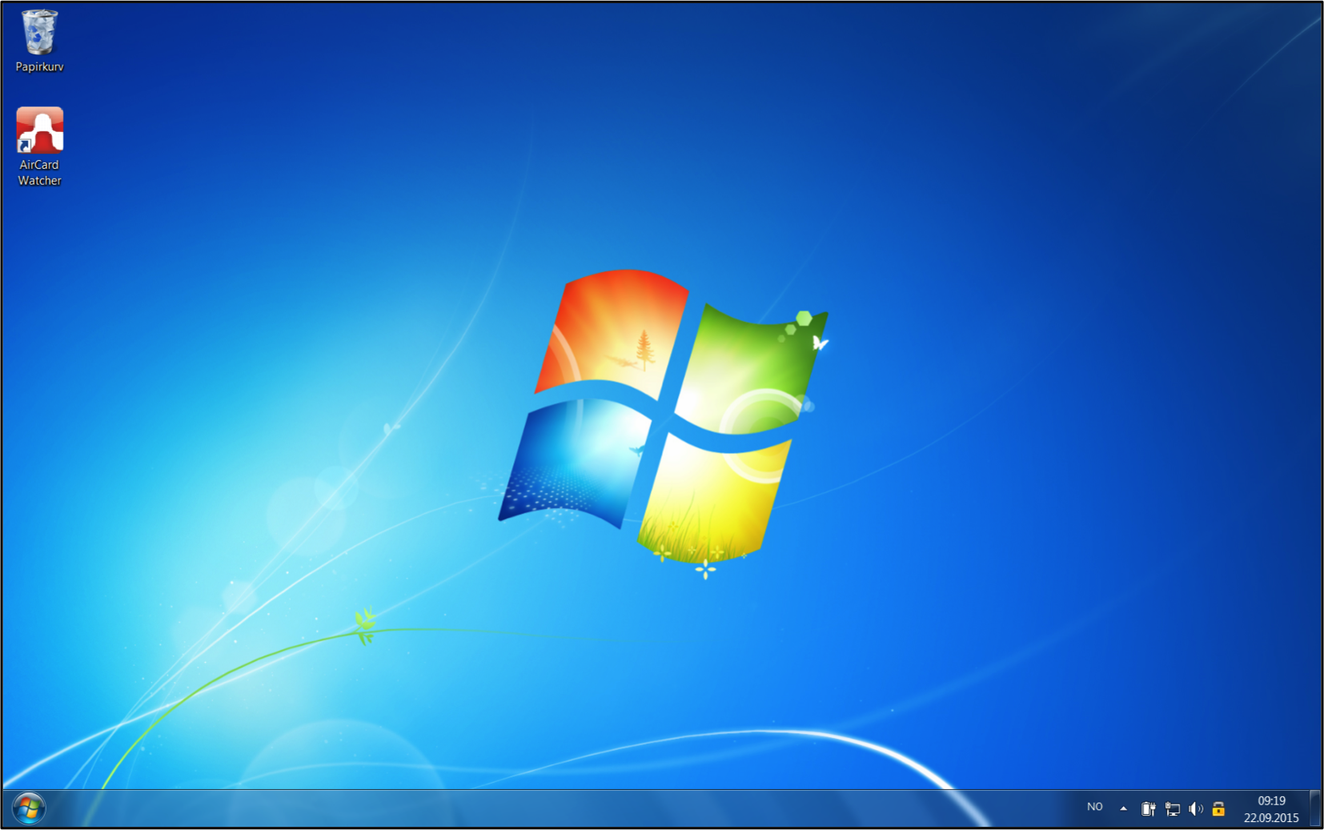
ویب براؤزر کھولنا اور ویب ایڈریسز کے بارے میں سیکھنا
1
PC
Nettleser
Oppgavelinje
Notes:
پی سی استعمال کرنے والے لوگوں کا ویب براؤزر بالعموم انکی ٹاسک بار پر ہوتا ہے۔

Slide 5
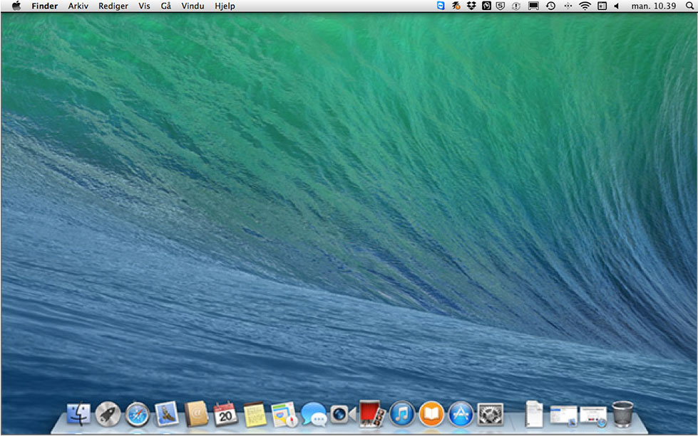
ویب براؤزر کھولنا اور ویب ایڈریسز کے بارے میں سیکھنا
1
MAC
Nettleser
Dock
Notes:
Mac استعمال کرنے والوں کا ویب براؤزر ڈوک میں ہوتا ہے۔

Slide 6



ویب براؤزر کھولنا اور ویب ایڈریسز کے بارے میں سیکھنا
1
Nettbrett
Nettleser
Nettleser
Nettleser
Nettleser
Notes:
ٹیبلٹ استعمال کرنے والوں کو اپنے ڈیسک ٹاپ پر دوسرے آئیکونز کے بیچ ویب براؤزر کا آئیکون دیکھنا ہو گا۔

Slide 7

ویب براؤزر کھولنا اور ویب ایڈریسز کے بارے میں سیکھنا
1
Notes:
ویب براؤزر کا آئیکون تلاش کریں اور اسے دبائیں۔
سب لوگوں کو آئیکون تلاش کرنے اور ویب براؤزر کھولنے میں مدد دیں۔

Slide 8
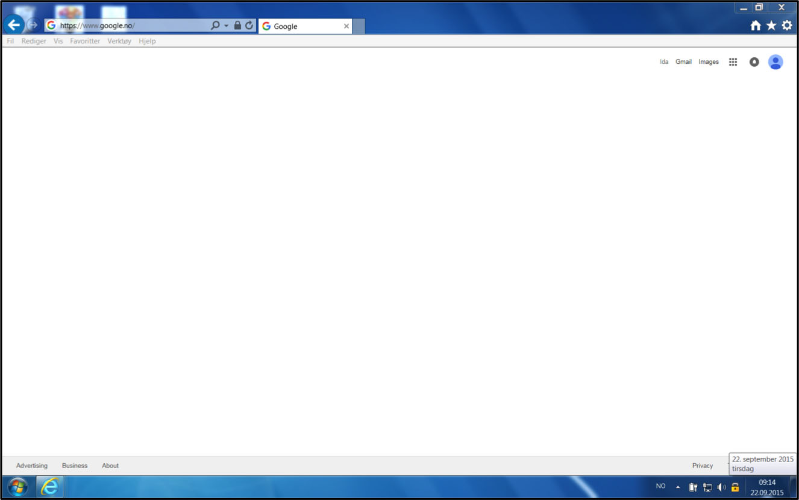
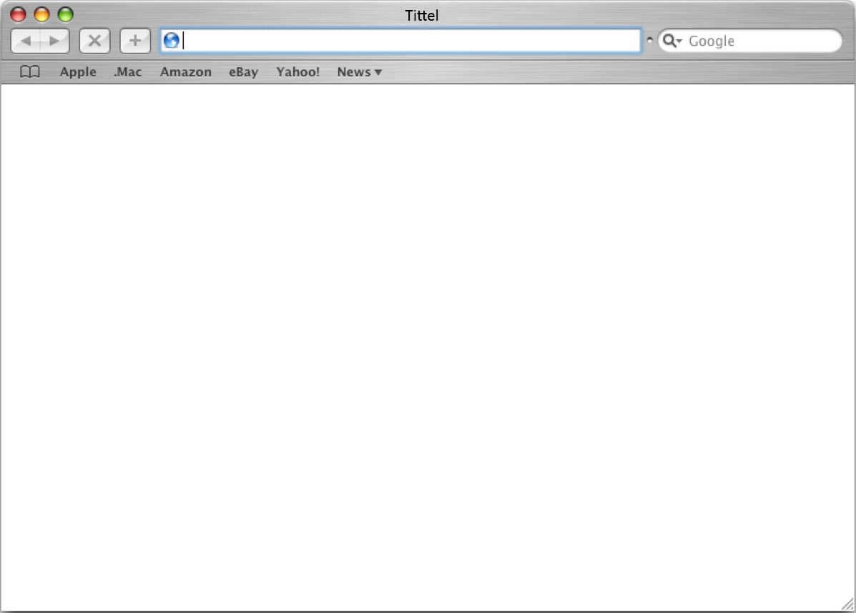
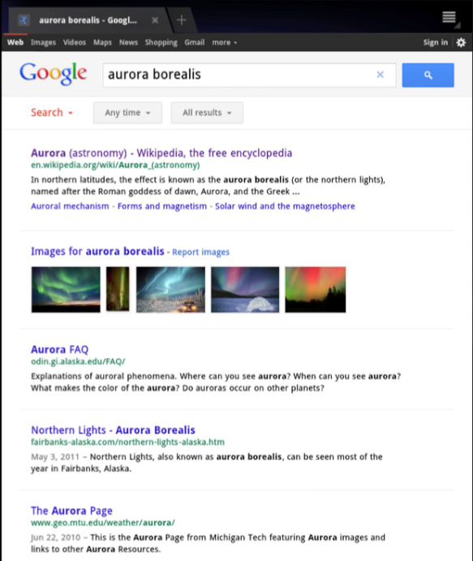
ویب براؤزر کھولنا اور ویب ایڈریسز کے بارے میں سیکھنا
1
Adresselinje
PC
Søkefelt
PC
Adresselinje
Mac
Søkefelt
Mac
Adresselinje
nettbrett
Søkefelt
nettbrett
Notes:
اگرچہ مختلف ویب براؤزرز تھوڑے سے مختلف دکھائی دیتے ہیں، ان سب کے بنیادی فیچرز ایک ہی جیسے ہوتے ہیں ۔ سب سے اہم چیز ایڈریس بار ہے۔ یہاں ویب ایڈریس لکھا جاتا ہے یا سرچ کیلئے الفاظ لکھے جاتے ہیں۔ یہاں آپ پی سی، Mac اور ٹیبلٹ پر بالعموم نظر آنے والی ایڈریس بار دیکھ رہے ہیں۔

Slide 9
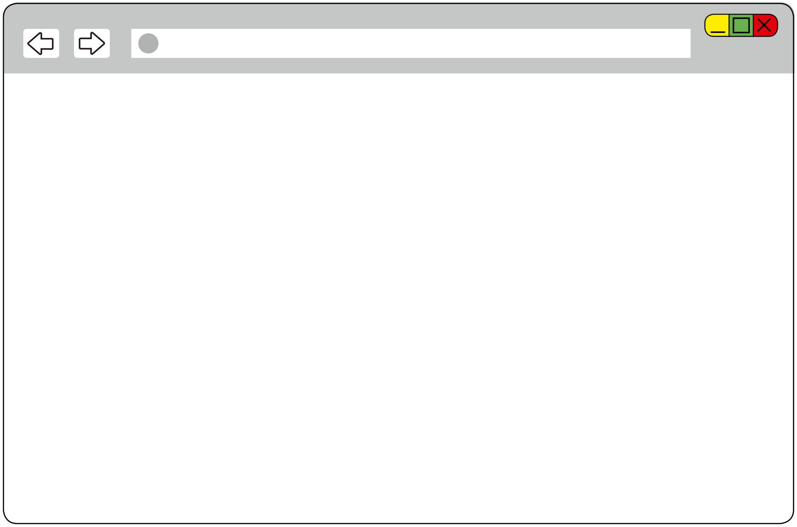
ویب براؤزر کھولنا اور ویب ایڈریسز کے بارے میں سیکھنا
1
Notes:
اس کورس میں ہم یہ سادہ ونڈو استعمال کریں گے تاکہ آپ آسانی سے دیکھ سکیں کہ ہم کیا کر رہے ہیں۔

Slide 10
ویب براؤزر کھولنا اور ویب ایڈریسز کے بارے میں سیکھنا
1
www.kongehuset.no
Notes:
تمام ویب سائیٹس (ویب پیجز) کا ایک ویب ایڈریس ہوتا ہے۔ جب آپ ایڈریس بار میں ویب ایڈریس لکھتے ہیں تو آپ ویب براؤزر کو بتا رہے ہوتے ہیں کہ آپ کونسی سائیٹ پر جانا چاہتے ہیں۔ ہم شاہی خاندان کی ویب سائیٹ کی مثال استعمال کر رہے ہیں: www. کا مطلب ہے کہ یہ انٹرنیٹ کا ایک پیج ہے۔

Slide 11
ویب براؤزر کھولنا اور ویب ایڈریسز کے بارے میں سیکھنا
1
www.kongehuset.no
Notes:
"kongehuset" پیج کا نام ہے۔

Slide 12
ویب براؤزر کھولنا اور ویب ایڈریسز کے بارے میں سیکھنا
1
www.kongehuset.no
Notes:
".no" کا مطلب ہے کہ یہ پیج ناروے کا ہے۔
ویب ایڈریس استعمال کرنا تب بالکل آسان ہوتا ہے جب آپکو اس پیج کا پتہ معلوم ہو جو آپ دیکھنا چاہ رہے ہیں۔ تب آپکو پتہ ہوتا ہے کہ آپ درست جگہ پر آۓ ہیں۔ آگے چل کر ہم دیکھیں گے کہ کوئی پیج سرچ کیسے کیا جاتا ہے۔

Slide 13


ویب براؤزر کھولنا اور ویب ایڈریسز کے بارے میں سیکھنا
1
www.kongehuset.no
Enter
Go
Return
Notes:
ایڈریس بار میں لکھنے کیلئے پہلے بار پر کلک کرنا پڑتا ہے۔ ایڈریس لکھنے کے بعد آپ کی بورڈ/کی پیڈ پر "Enter" بٹن دباتے ہیں۔ یہ کافی بڑا بٹن ہے جو حروف والے بٹنوں کے دائیں طرف ہوتا ہے۔ کچھ کی بورڈز میں اس بٹن پر "Enter" لکھا ہوتا ہے جبکہ کچھ کی بورڈز میں اس پر "Go" یا "Return" لکھا ہوتا ہے۔ کچھ کی بورڈز میں اس بٹن پر ایک مڑتے ہوۓ تیر کی تصویر ہوتی ہے۔
سب لوگوں سے کہیں کہ وہ اپنے ویب براؤزر میں"www.kongehuset.no" لکھیں اور "Enter" بٹن دبائیں۔
پیج سامنے آنے میں کچھ وقت لگ سکتا ہے۔

Slide 14
Del 2
ویب سائیٹ پر چیزیں تلاش کرنا

Slide 15
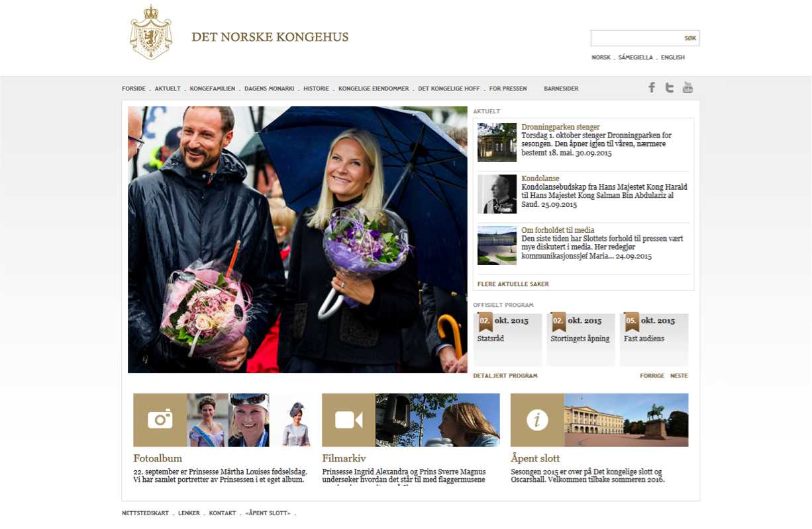

ویب سائیٹ پر چیزیں تلاش کرنا
2
Notes:
سب سے پہلے جو صفحہ سامنے آتا ہے وہ ہوم پیج ہے۔ اس پر کچھ معلومات ہوتی ہیں لیکن تمام معلومات نہیں ہوتیں۔ دوسرے موضوعات پر معلومات تلاش کرنے کیلئے آپ اس پیج کا مینو استعمال کر سکتے ہیں۔ عام طور پر مینو سب سے اوپر یا بائیں طرف ہوتا ہے۔ کسی مینو ہیڈنگ (آئٹم) پر کلک کر کے اسے کھولیں۔ مزید پڑھنے کیلئے دوسری چیزوں مثلا" تصویروں اور مضامین پر کلک کرنا بھی ممکن ہوتا ہے۔ ہر وہ چیز جسے دبانا یا کلک کرنا ممکن ہو، وہ ایک لنک ہے۔

Slide 16

ویب سائیٹ پر چیزیں تلاش کرنا
2
Notes:
کمپیوٹر استعمال کرنے والے لوگ دیکھیں گے کہ ہر دفعہ جب ماؤس کرزر کسی کلک کیے جا سکنے لنک پر آتا ہے تو اس کی شکل ایک چھوٹے سے ہاتھ جیسی ہو جاتی ہے۔
سب لوگوں سے کہیں کہ وہ پیج پر کچھ چیزیں کلک کر کے دیکھیں۔

Slide 17
ویب سائیٹ پر چیزیں تلاش کرنا
2
Gå tilbake
Notes:
کبھی کبھی ہم غلطی سے کسی لنک پر کلک کر دیتے ہیں یا کسی اور وجہ سے واپس وہیں جانا چاہتے ہیں جہاں ہم پہلے کچھ دیکھ رہے تھے۔ اس کیلئے ایڈریس بار کے بالکل بائیں طرف تیروں والے دو بٹن ہیں۔ بائیں طرف اشارہ کرنے والے تیر کو دبا کر آپ واپس جا سکتے ہیں۔

Slide 18
ویب سائیٹ پر چیزیں تلاش کرنا
2
Gå frem
Notes:
اگر آپ دوبارہ آگے جانا چاہتے ہوں تو دائیں اشارہ کرنے والے تیر کو دبائیں۔
سب لوگوں سے کہیں کہ وہ کچھ لنکس پر کلک کریں اور آگے پیچھے جا کر دیکھیں۔

Slide 19
Del 3
ایک لفظ یا کئی الفاظ لکھ کر سرچ کرنا

Slide 20
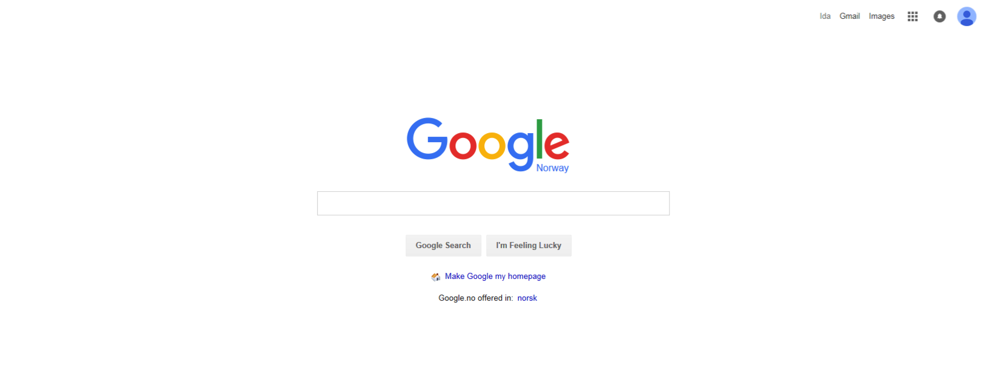
ایک لفظ یا کئی الفاظ لکھ کر سرچ کرنا
3
Adresselinje
og søkefelt
www.google.no
Søkefelt
Notes:
ہمیں ہمیشہ اپنی مطلوبہ ویب سائیٹ کا درست پتہ معلوم نہیں ہوتا۔ ایسے میں ہم سرچ کر سکتے ہیں۔ بہت سے سرچ انجن پاۓ جاتے ہیں لیکن گوگل سب سے زیادہ استعمال ہوتا ہے۔ کچھ لوگ انٹرنیٹ سرچ کو "گوگل کرنا" کہتے ہیں۔
سب لوگوں سے google.noپر جانے کو کہیں۔
google.no پر آپکو سکرین کے درمیان میں سرچ کا خانہ نظر آۓ گا۔ جیسا کہ ہم پہلے بات کر رہے تھے کہ ایڈریس بار کو سرچ کے خانے کے طور پر استعمال کیا جا سکتا ہے لیکن اب ہم گوگل استعمال کر رہے ہیں۔

Slide 21
ایک لفظ یا کئی الفاظ لکھ کر سرچ کرنا
3
www.google.no
Enter
Go
Return
Kart
Notes:
کسی موضوع پر سرچ کرنے کیلئے موضوع کو سرچ کے خانے میں لکھ کر "enter" دباتے ہیں۔

Slide 22
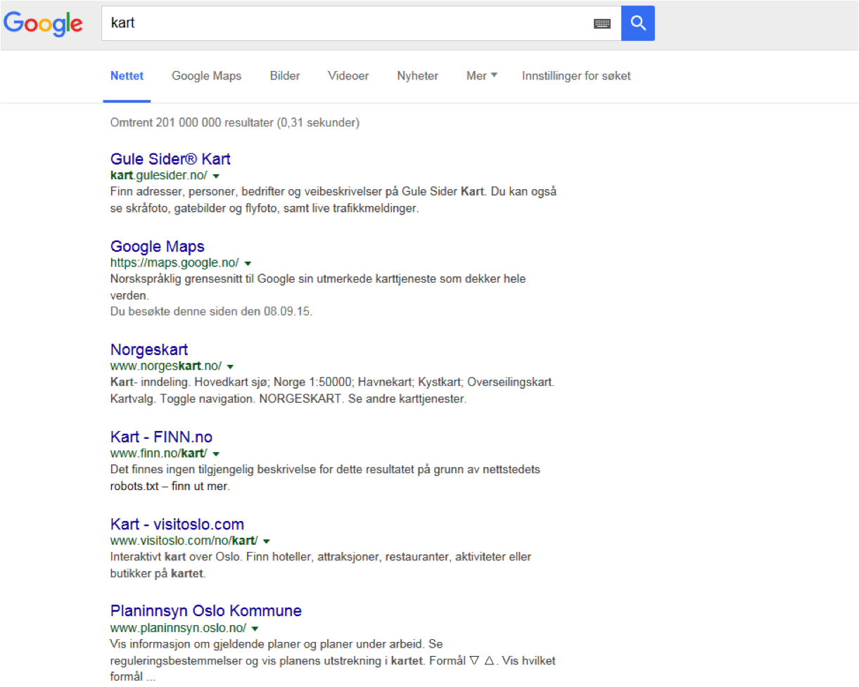
ایک لفظ یا کئی الفاظ لکھ کر سرچ کرنا
3
www.google.no
Notes:
سرچ کیلئے درست الفاظ استعمال کرنا اہم ہے۔ مثال کے طور پر اگر آپ لفظ "kart" پر سرچ کریں تو آپکو بتایا جاۓ گا کہ دو ارب سے زیادہ ہٹس (نتائج) ملی ہیں۔ اگر مجھے سیبوں کی ریڑھی eplekartکے بارے میں جاننا ہو تو اس سرچ سے مجھے کوئی خاص فائدہ نہیں ہو گا۔ البتہ اگر آپ eplekart لکھیں تو آپ کو کم ہٹس ملیں گی لیکن زیادہ تر سیب اگانے سے متعلق ہوں گی۔

Slide 23
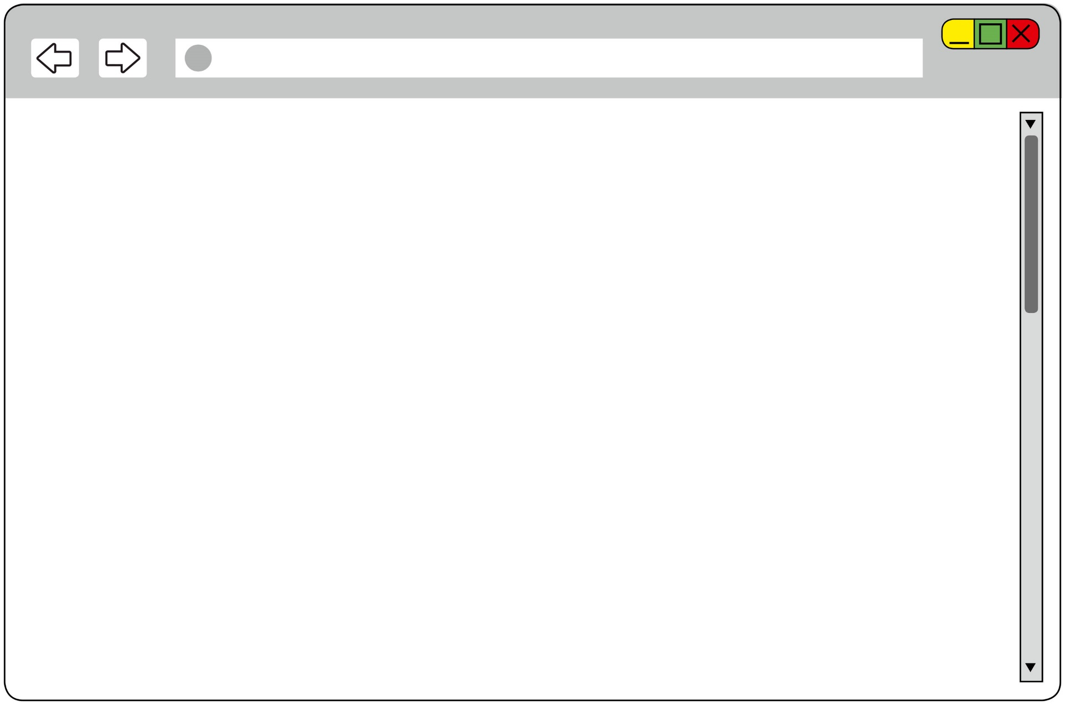
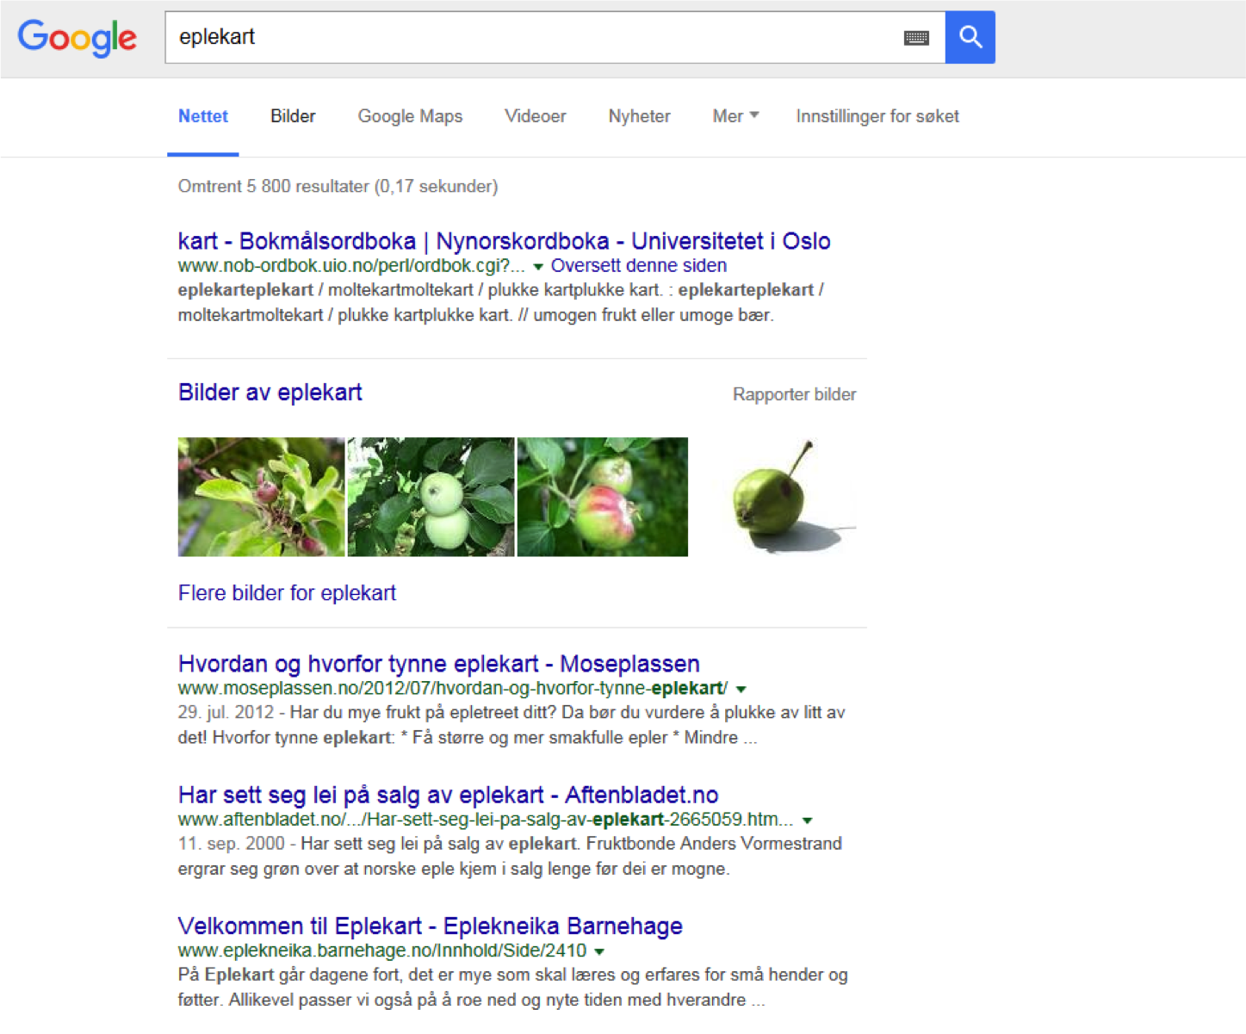
ایک لفظ یا کئی الفاظ لکھ کر سرچ کرنا
3
www.google.no
Notes:
کئی پیجز پر اس سے زیادہ معلومات ہوتی ہیں جتنی معلومات دکھانے کی جگہ سکرین پر ہوتی ہے۔ اس لیے آپکو نیچے رول (سکرول) کر کے سب کچھ دیکھنا پڑتا ہے۔ کمپیوٹر پر ونڈو میں بالکل دائیں طرف ایک سکرول بار ہوتی ہے۔ اسے پکڑ کر اوپر اور نیچے کھینچیں تو آپ پیج پر اوپر اور نیچے جا سکتے ہیں۔

Slide 24
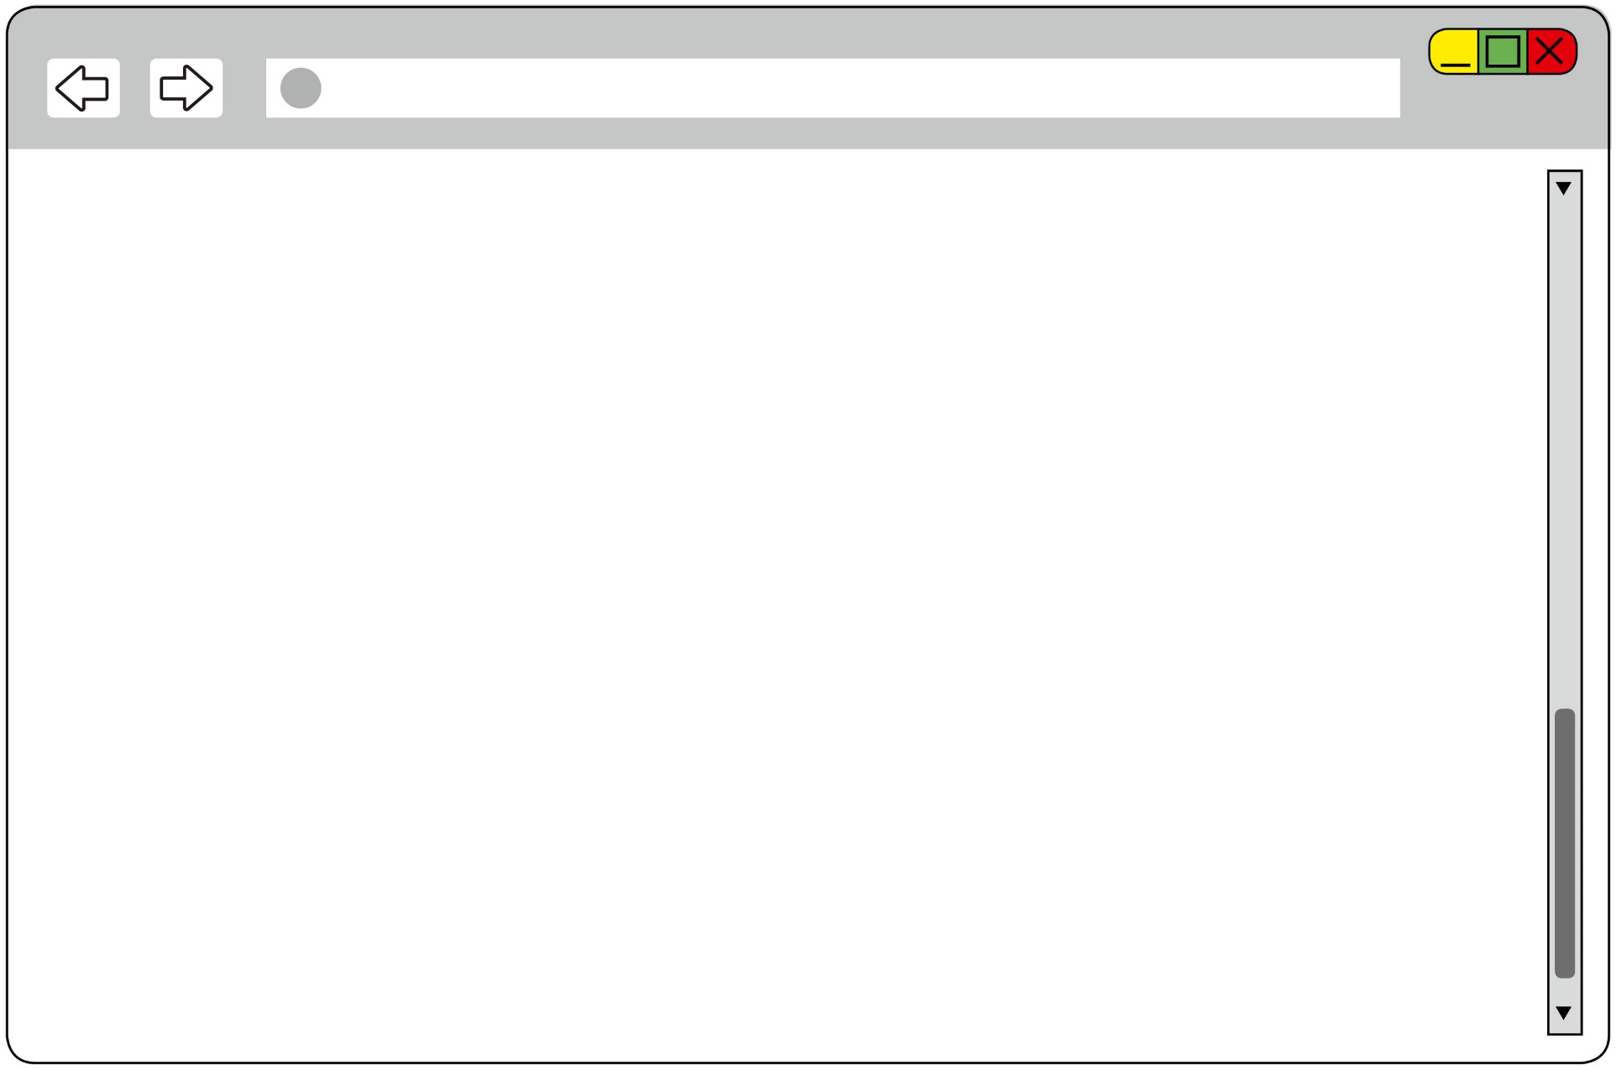
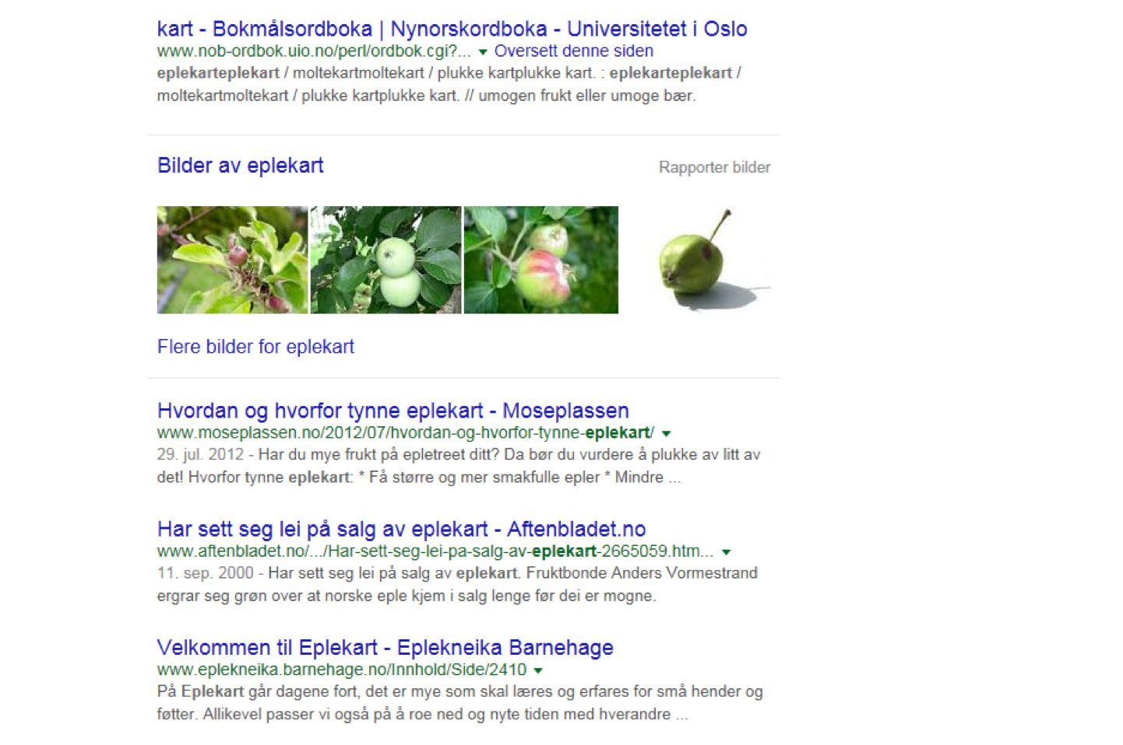
ایک لفظ یا کئی الفاظ لکھ کر سرچ کرنا
3
www.google.no

Slide 25
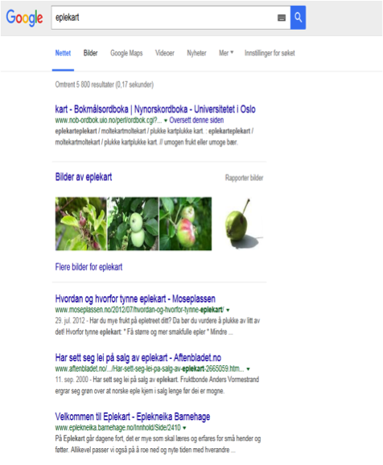
ایک لفظ یا کئی الفاظ لکھ کر سرچ کرنا
3
Notes:
ٹیبلٹ استعمال کرنے والے سکرین پر انگلی کو حرکت دے کر پیج پر اوپر اور نیچے جاتے ہیں۔

Slide 26
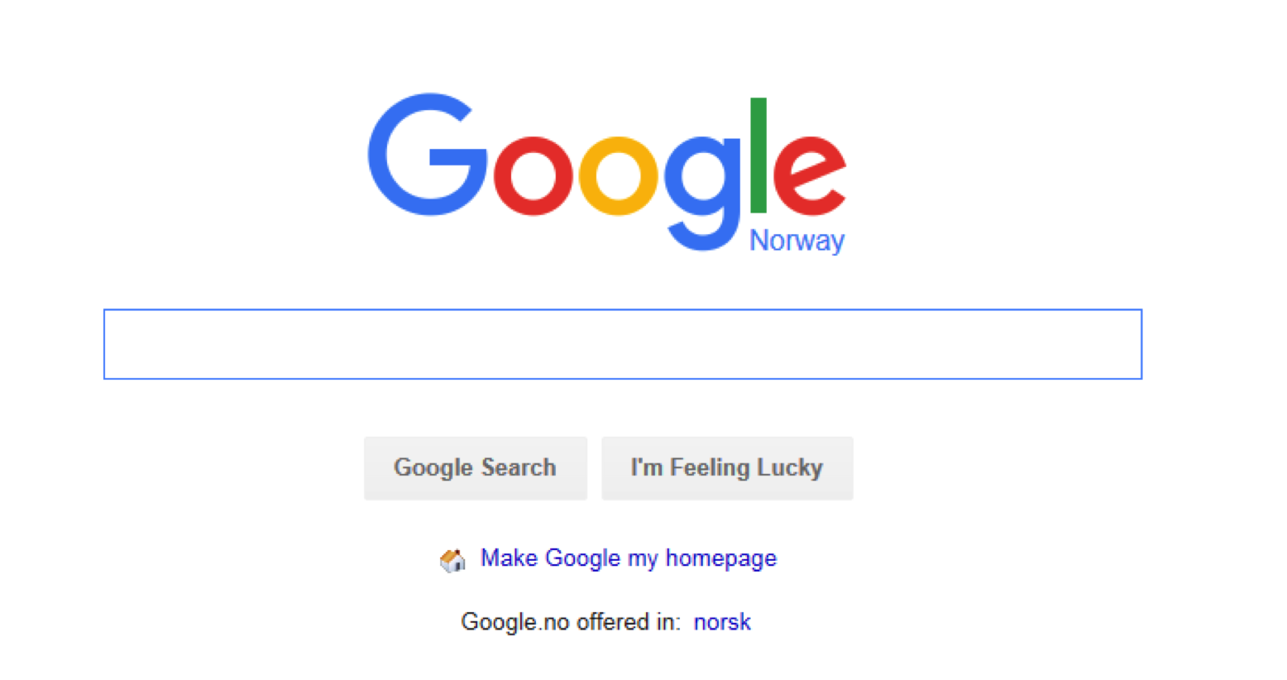
ایک لفظ یا کئی الفاظ لکھ کر سرچ کرنا
3
www.google.no
Hotell Moss
Notes:
اکثر ہم ایک لفظ سے زیادہ استعمال کر کے سرچ کرنا چاہتے ہیں۔ مثلا" اگر آپ Moss جا رہے ہوں اور ہوٹل میں ٹھہرنا چاہتے ہوں تو آپ "Hotell Moss" لکھ کر سرچ کر سکتے ہیں۔ سرچ انجن ہمیں وہ تمام پیجز دکھاۓ گا جن میں "hotell" اور "Moss" کے الفاظ استعمال ہوۓ ہوں، خواہ یہ الفاظ ایک دوسرے کے پاس ہوں یا نہ ہوں، یا ایک ہی سلسلے میں استعمال ہوۓ ہوں یا نہیں۔ اس کا مطلب ہے کہ ہمیں Moss میں سیاحت کے بارے میں مضامین مل سکتے ہیں، بلدیہ کی ویب سائیٹ، اخباروں کے مضامین اور بہت سی دوسری چیزیں مل سکتی ہیں۔ ظاہر ہے وہ پیجز بھی ملیں گے جو Moss میں ہوٹلوں کے بارے میں بتاتے ہیں۔

Slide 27
ایک لفظ یا کئی الفاظ لکھ کر سرچ کرنا
3
www.google.no
"Hotell i Moss"
Notes:
یہ یقینی بنانے کیلئے کہ ہمیں ایسے صفحات زیادہ سے زیادہ ملیں، ہم اس طرح واوین میں "Hotell i Moss" لکھ کر سرچ کر سکتے ہیں اور اب ہمیں سرچ کے صرف وہ نتائج ملیں گے جن میں یہ الفاظ اسی ترتیب سے موجود ہوں۔ اسی طرح کی سرچ تب بھی فائدہ مند ہے جب آپ گیتوں کے بول یا اقوال تلاش کر رہے ہوں۔

Slide 28
ایک لفظ یا کئی الفاظ لکھ کر سرچ کرنا
3
www.google.no
"Hotell i Moss” svømmebasseng
Notes:
سرچ کے ان دونوں طریقوں کو ملا کر استعمال کرنا بھی ممکن ہے۔

Slide 29
Del 4
ٹیبز (faner)

Slide 30
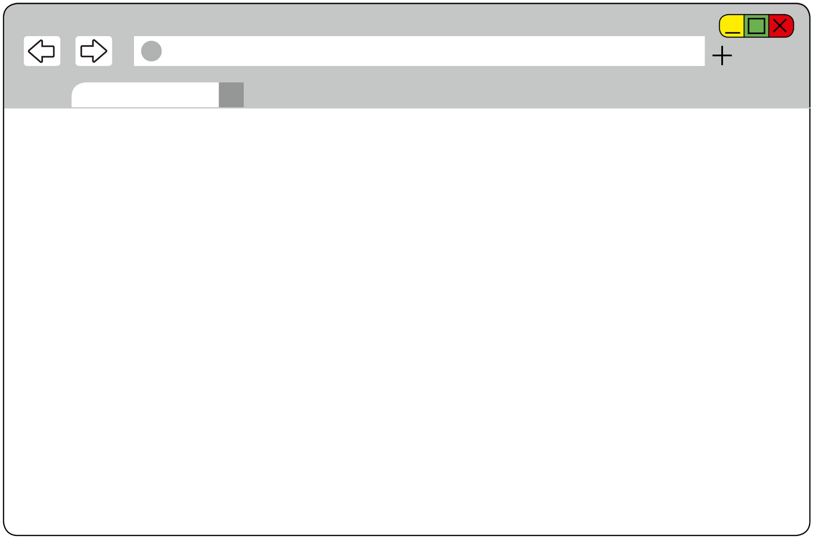
ٹیبز
4
Kongehuset
Notes:
کبھی کبھی شاید آپ کوئی نیا ویب پیج کھولنا چاہتے ہیں لیکن ساتھ ہی یہ سہولت بھی رکھنا چاہتے ہیں کہ ابھی آپ جس پیج پر ہیں، جلدی سے اس پر واپس آ سکیں۔ تب آپ ایک نئی ٹیب ("fane") کھول سکتے ہیں۔

Slide 31
ٹیبز
4
Kongehuset
Notes:
نئی ٹیب کھولنے کیلئے آپ یا تو ابھی کھلی ہوئی ٹیب کے برابر میں خالی جگہ پر کلک کرتے ہیں (جہاں موجودہ پیج کا نام لکھا ہے)۔

Slide 32
ٹیبز
4
Kongehuset
Notes:
یا جن لوگوں کو یہ دستیاب نہ ہو، وہ ایڈریس بار کے دائیں طرف جمع کے نشان کیلئے نظر دوڑائیں اور اس پر کلک کریں۔
سب لوگوں کو نئی ٹیب کھولنے کیلئے مدد دیں۔

Slide 33
ٹیبز
4
Kongehuset
Google
Notes:
اس نئی ٹیب میں آپ سرچ کر سکتے ہیں یا نیا پیج کھول سکتے ہیں۔

Slide 34
ٹیبز
4
Kongehuset
Google
Notes:
اگر آپ دوبارہ پہلے والی ٹیب کو دیکھنا چاہیں تو اس پر کلک کریں۔

Slide 35
ٹیبز
4
Kongehuset
Google
Notes:
اگر آپ واپس نئے پیج پر جانا چاہیں تو اس پیج والی ٹیب پر کلک کریں۔ آپ جتنی چاہیں، ٹیبز کھول سکتے ہیں۔

Slide 36
Ferdig – godt jobba alle sammen!
Nå kan dere øve på å:
Åpne nettleseren
Gå inn på hjemmesider
Søke med ett og flere ord
Åpne en ny fane
Bytte mellom faner
Notes:
ختم شد

